Slide 1
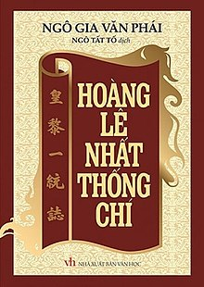
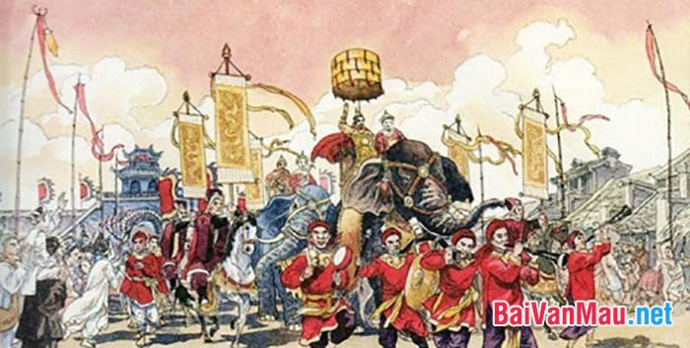
Hồi thứ 14: “Đánh Ngọc Hồi, quân Thanh bị thua trận. Bỏ Thăng Long, Chiêu Thống trốn ra ngoài”
NGÔ GIA VĂN PHÁI

Slide 2

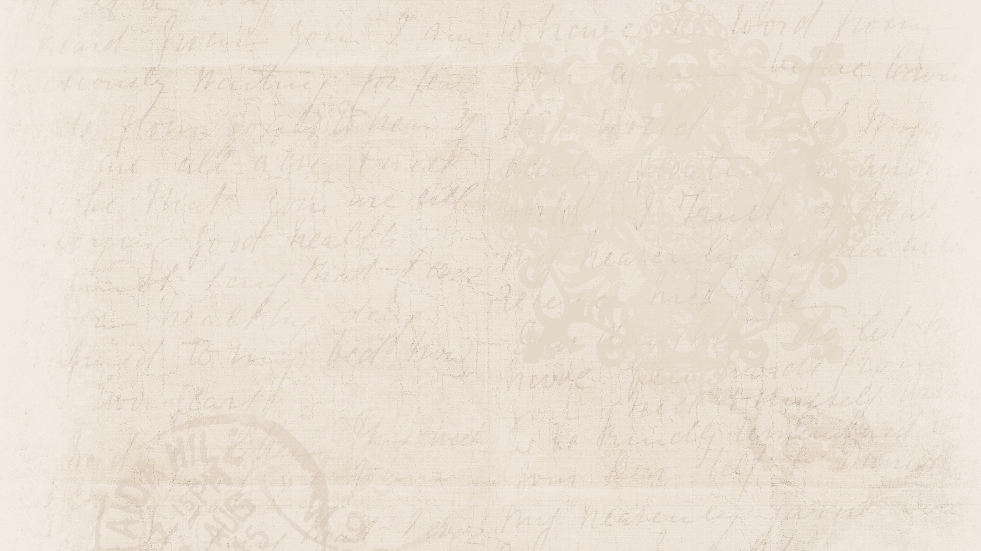




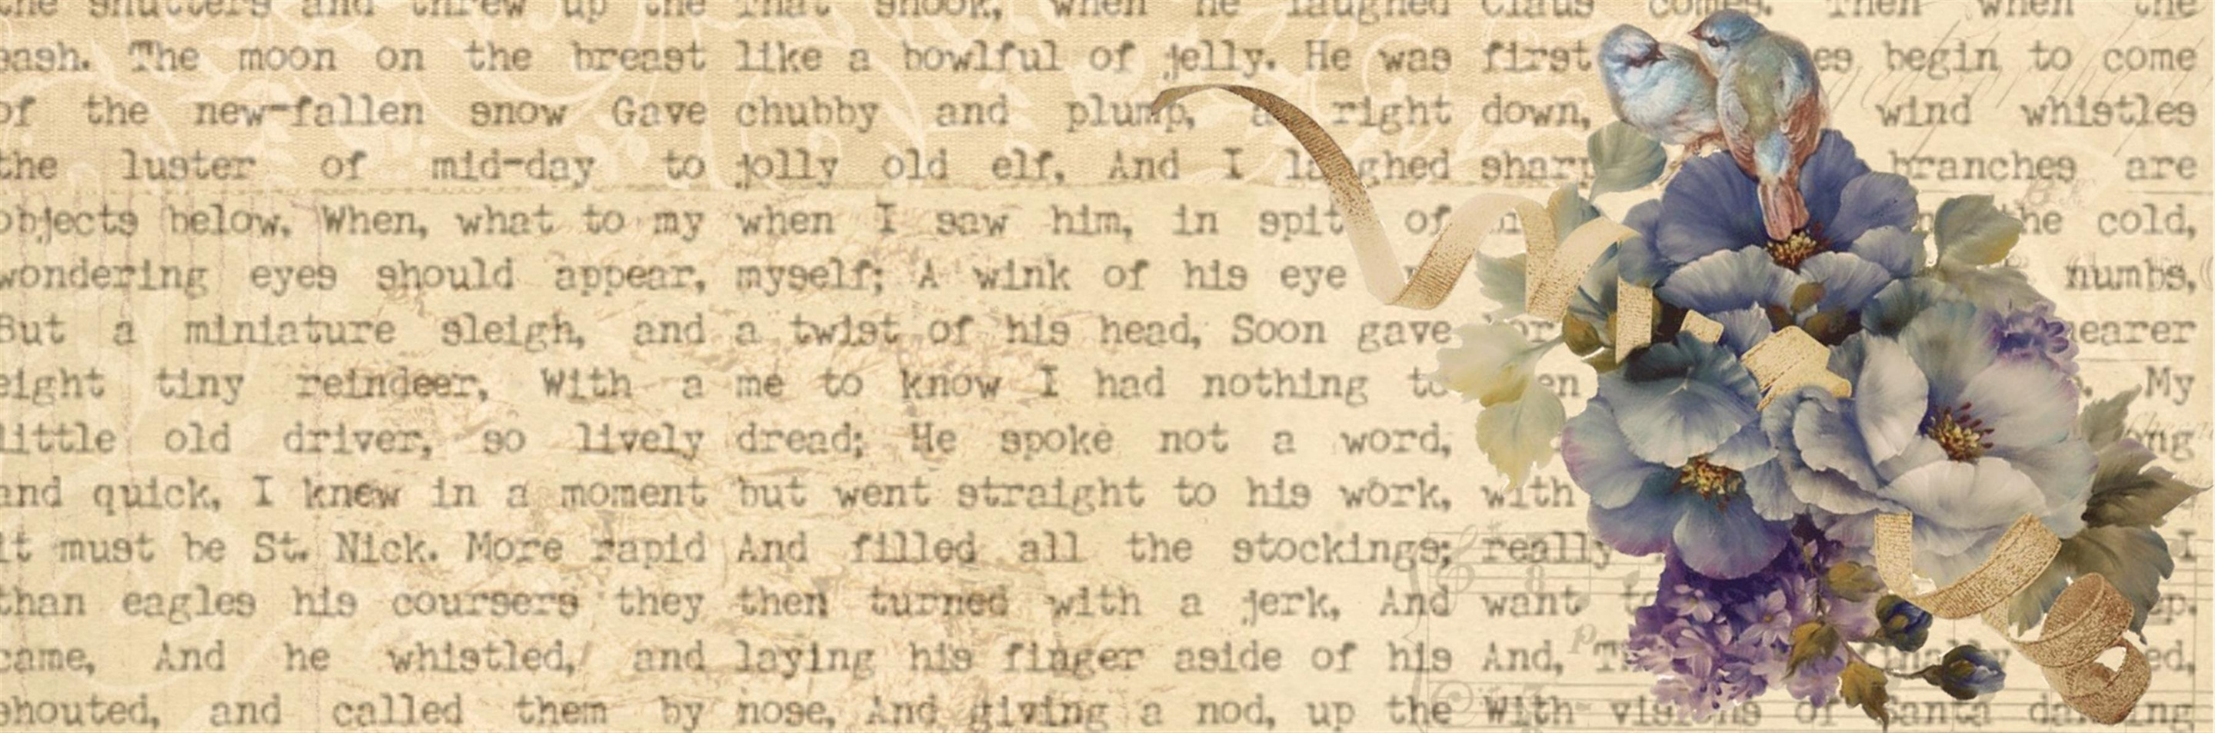
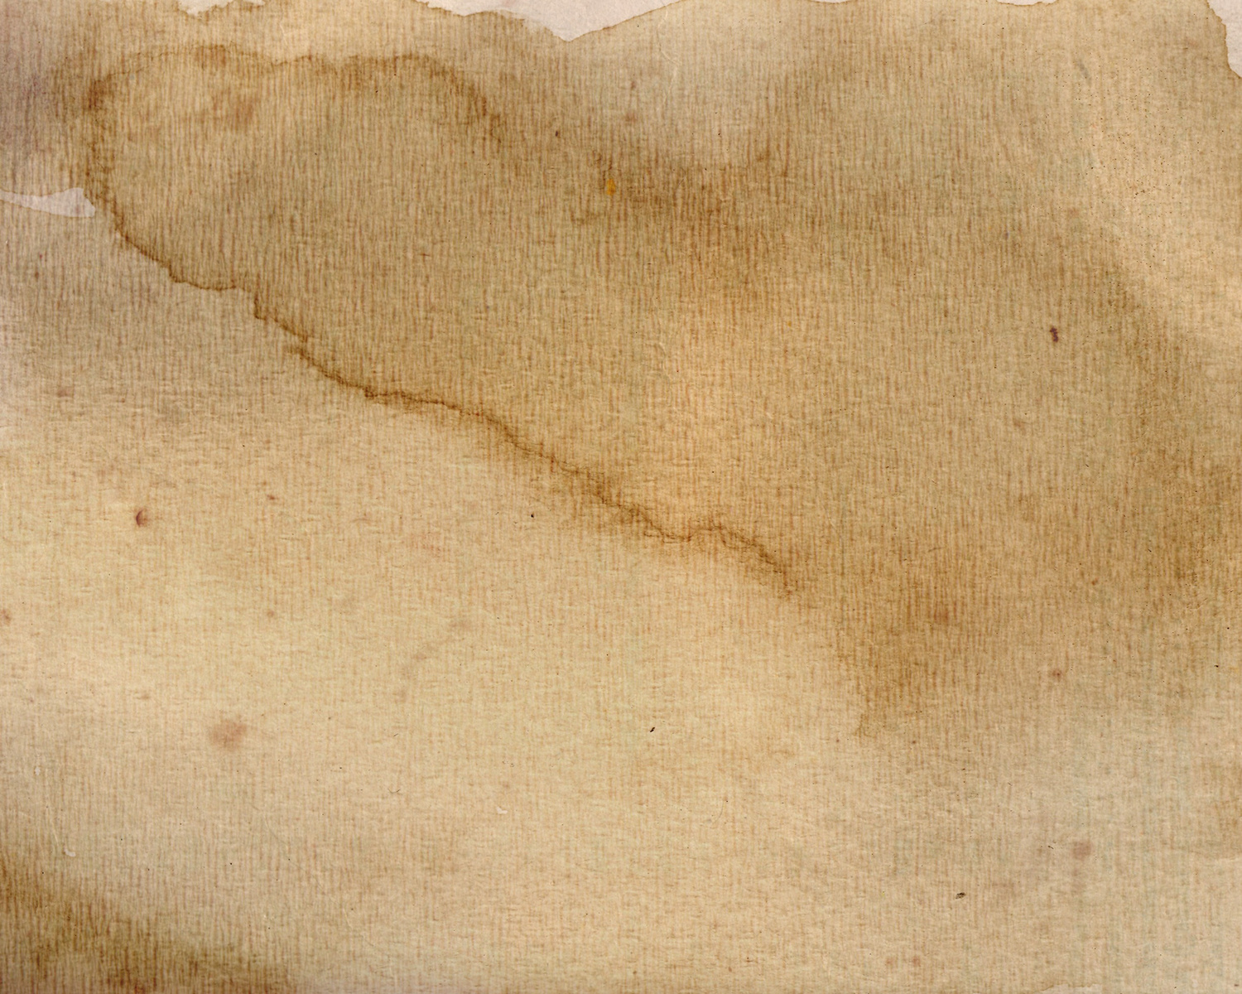




Khởi động

Slide 3

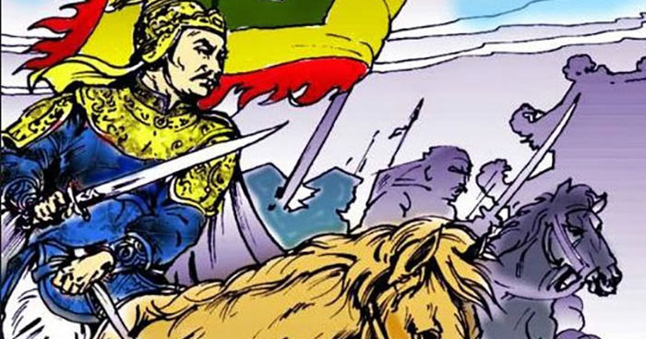
1/ Qua đoạn video em hiểu được điều gì?
2/ Em hãy nêu cảm nhận của mình về nhân vật xuất hiện trong video?

Slide 5
Hình thành kiến thức

Slide 6
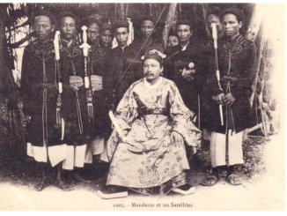
I
ĐỌC - TÌM HIỂU CHUNG
1. Tác giả
Ngô gia Văn phái
Nhóm tác giả thuộc dòng họ Ngô Thì
Tả Thanh Oai (nay là huyện Thanh Oai, Hà Tây
Ngô Thì Chí (1753-1788) viết bảy hồi đầu của tác phẩm.
Ngô Thì Du (1772-1840) viết bảy hồi tiếp theo

Slide 7
2. Tác phẩm
Hoàn cảnh sáng tác
Thời điểm Tây Sơn diệt Trịnh trả lại Bắc Hà cho vua Lê.
Nội dung
Là cuốn tiểu thuyết lịch sử gồm 17 hồi.
Phản ánh hiện thực xã hội VN.
Vị trí đoạn trích
Ca ngợi chiến thắng lẫy lừng của vua Quang Trung cùng nghĩa quân Tây Sơn và sự thất bại thảm hại của quân tướng nhà Thanh cùng số phận của lũ vua tôi phản nước hại dân Lê Chiêu Thống
Hồi thứ 14

Slide 8
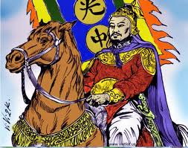
Thể loại: chí (tiểu thuyết chương hồi- một thể văn vừa có tính văn học vừa có tính lịch sử).
PTBĐ: Tự sự + miêu tả + biểu cảm.
Ngôi kể: ngôi thứ 3 số ít mang tính khách quan chân thực.
Nhân vật: Hai tuyến nhân vật đối lập Quang Trung cùng quân Tây Sơn – Lê Chiêu Thống và bè lũ cướp nước.

Slide 9
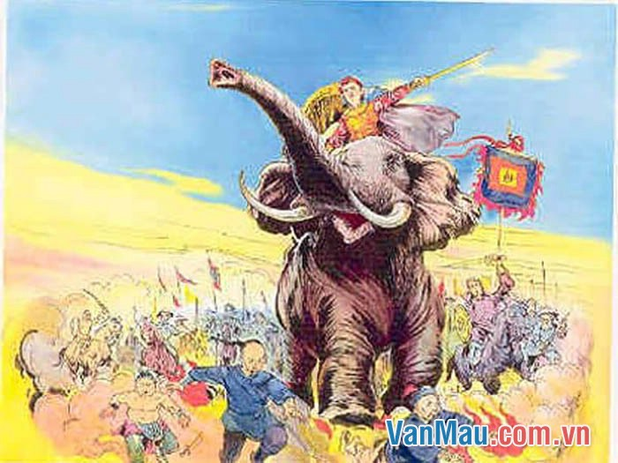
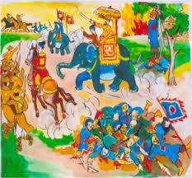
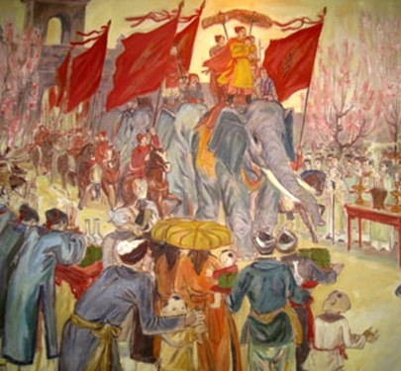
Bố cục: 3 phần
Phần 1: Từ đầu đến … năm Mậu Thân (1788)
Phần 2: Tiếp … đến kéo vào thành
Phần 3: Còn lại

Slide 10
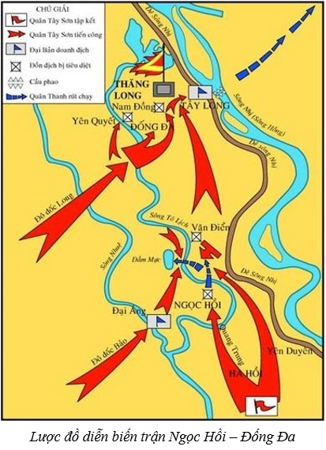
Lấy danh nghĩa phù Lê diệt Tây Sơn, triều đình Mãn Thanh đã đem hơn 20 vạn quân sang xâm lược nước ta.
1
Nguyễn Huệ lên ngôi hoàng đế lấy niên hiệu là Quang Trung thân chinh cầm quân ra Bắc để dẹp giặc.
2
Vua Quang Trung tự mình đốc suất đại binh, tuyển binh lính, ra lời kêu gọi binh lính, hành quân thần tốc từ Huế ra Thăng Long đánh quân Thanh.
3
Quân tướng nhà Thanh đã hoảng hốt bỏ chạy, giày xéo lên nhau mà chết, Quang Trung đánh tan hơn 20 vạn quân Thanh.
4
Tóm tắt
5
Vua tôi Lê Chiêu Thống cũng sợ mất mật, chạy theo quân Tôn Sĩ Nghị sang Trung Quốc, chịu số phận bi thảm của một ông vua bán nước.

Slide 11
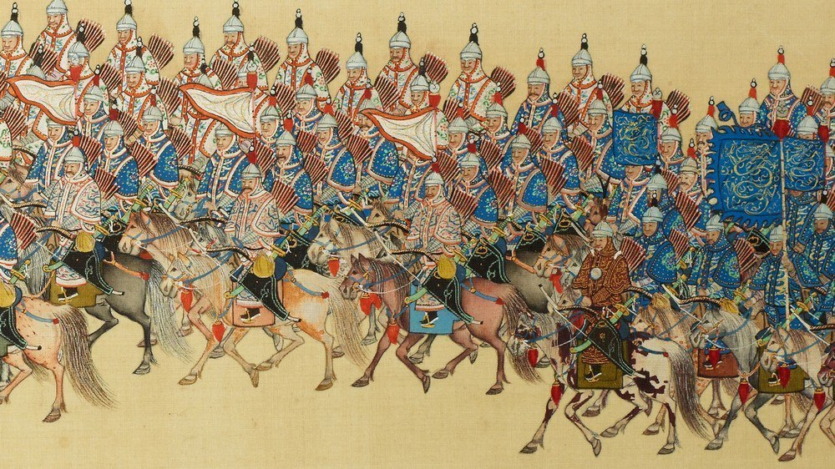
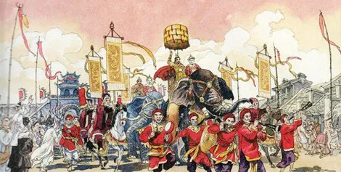
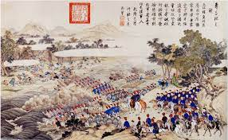

II
KHÁM PHÁ CHI TIẾT VĂN BẢN
Bối cảnh lịch sử.
Quân Thanh đã đem hơn 20 vạn quân sang xâm lược nước ta.
Nguyễn Huệ lên ngôi hoàng đế lấy niên hiệu là Quang Trung thân chinh cầm quân ra Bắc để dẹp giặc.
Quân tướng nhà Thanh bị bất ngờ, giày xéo lên nhau mà chết, Quang Trung đánh tan hơn 20 vạn quân Thanh.
Vua tôi Lê Chiêu Thống cũng sợ mất mật, chạy theo quân Tôn Sĩ Nghị.

Slide 12


2. Nhân vật Quang Trung Nguyễn Huệ
PHIẾU HỌC TẬP 01
PHIẾU HỌC TẬP 03
1. Quan sát phần 1 văn bảnVB và cho biết khi nhận được tin cấp báo, Nguyễn Huệ có thái độ, hành động ntn ? (Việc Quang Trung lên ngôi hoàng đế nhằm mục đích gì? )
2. Em hãy nhận xét về thái độ và hành động đó?
1. Tài dùng binh của Quang Trung được thể hiện qua những chi tiết nào?
2. Hãy chứng minh tài dùng binh của Nguyễn Huệ được thể hiện qua 3 trận đánh Phú Xuyên và Hạ Hồi, Ngọc Hồi?
3/ Em có nhận xét gì về cách đánh của quân Tây Sơn? Đó là cách đánh ntn?
4/ Hình ảnh của Quang Trung trong chiến trận? Qua đó giúp em cảm nhận được điều gì về hình tượng vua Quang Trung?
PHIẾU HỌC TẬP 02
1. Khi đến Nghệ An, Quang Trung có những lời nói ntn? Em có nhận xét gì về lời nói này? Nó có tác dụng gì với quân lính? Vì sao?
2. Khi đến Tam Điệp, Sở và Lân ra đón đều mang gươm trên lưng xin chịu tội, Quang Trung có hành động gì ?
3/ Qua lời phủ dụ và cuộc gặp gỡ với Sở , Lân, em thấy thêm phẩm chất gì của vua Quang Trung?

Slide 13
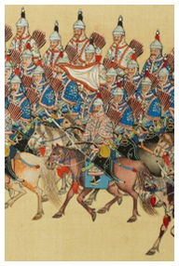
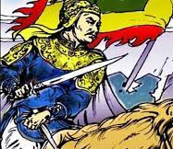
a/ Quang Trung lên ngôi, chuẩn bị tiến quân ra Bắc.
Lí do: Quân Thanh tiến vào Thăng Long
Hành động:
Đắp đàn, tế cáo trời đất, sông núi.
Họp tướng sĩ.
Hạ lệnh xuất quân.
Thái độ: “giận lắm”
→Người yêu nước, căm thù giặc sâu sắc. Là người biết nhìn xa trông rộng, mạnh mẽ, quyết đoán

Slide 14
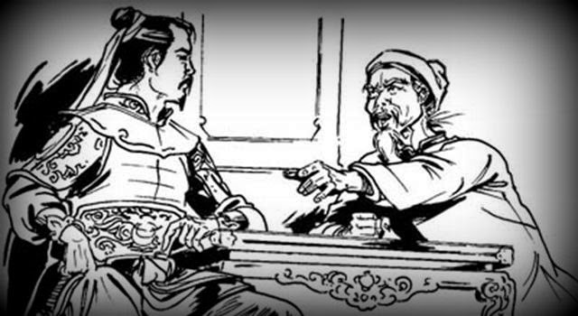
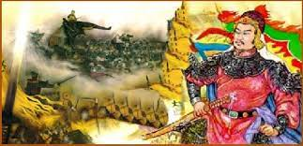
b/ Quang Trung chiêu mộ binh lính
Lời nói khi đến Nghệ An
Hỏi ý kiến Nguyễn Thiếp.
Mộ thêm quân, duyệt binh, phủ dụ quân lính
Lời nói khi đến Tam Điệp
Mắng Sở, Lân: tuỳ tiện làm việc, giặc đến không đánh...có tội. ..
Khen: “song ta nghĩ.....có tài” tha tội, các người biết nín nhịn để tránh mũi nhọn...kế ấy là rất đúng.

Slide 15
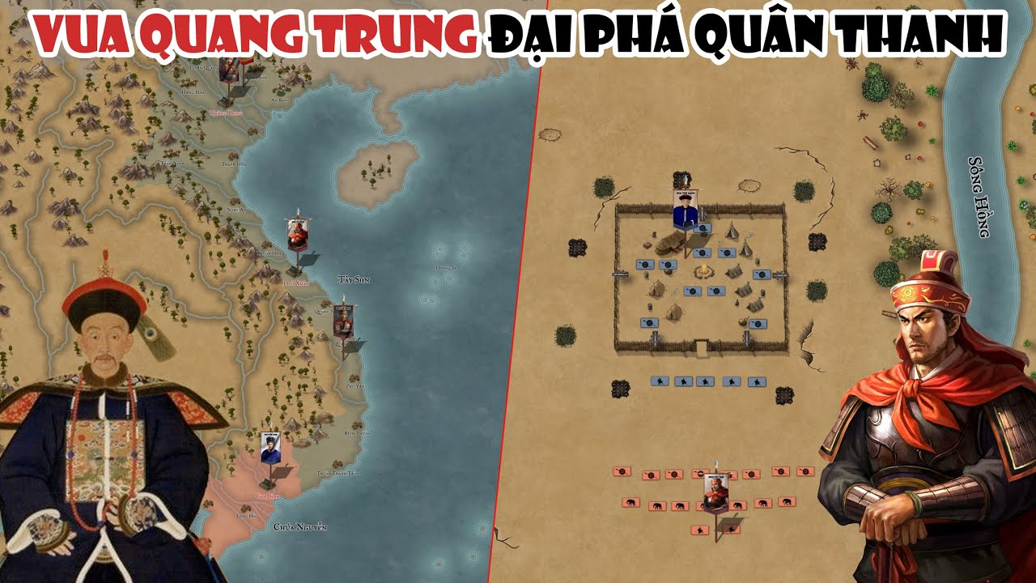

Tâm tư : lo lắng cho vận mệnh đất nước, mong muốn quân sĩ một lòng đánh giặc.
Hành động :
Mở cuộc duyệt binh lớn.
Tuyển thêm lính.
Cưỡi voi ra doanh khuyên bảo lính.
Mở tiệc khao quân trước...
Hoạch định kế hoạch.

Slide 16
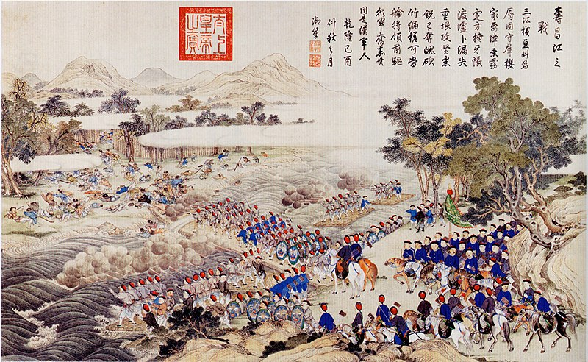
Ba trận thắng lớn
Trận Hạ Hồi
: Nửa đêm bí mật vây kín làng, bắc loa gọi, quân lính dạ ran → địch trong đồn sợ
-> đầu hàng.
Trận Ngọc Hồi
→ cho quân lính lấy “ván ghép phủ rơm,...Kẻ thù khiếp vía chẳng mấy chốc đã thua.
Trận Phú Xuyên
quân Thanh đi do thám tan vỡ tháo chạy, quân Tây Sơn bắt sống hết không còn một tên.
Quang Trung là người có tài dụng binh như thần. Cách hành quân của vua Quang Trung vô cùng thần tốc và hiệu quả.
c/ Quang Trung đại phá quân Thanh.

Slide 17
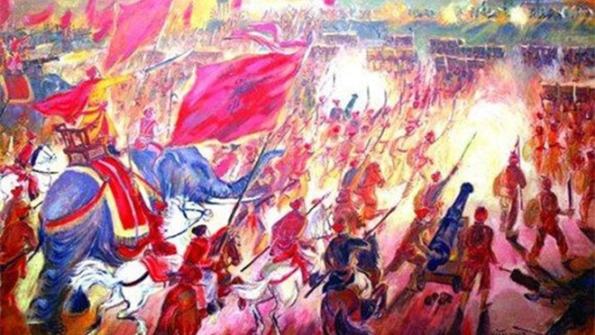
Bí mật, thần tốc, bất ngờ, mềm mại mà quyết liệt
Cách đánh
Đánh bằng nhiều mũi tiến công
=> Quân Thanh dẫm lên nhau mà chết, chạy tán loạn... Thái Thú Sầm Nghi Đống tự thắt cổ mà chết.

Slide 18
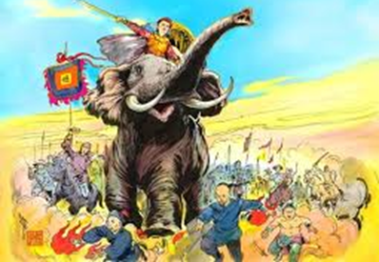
Hình ảnh Vua Quang Trung
=> Hình tượng tuyệt vời của một ông vua anh hùng, tài giỏi, nhân đức, quả cảm, có tài cầm quân.

Slide 19
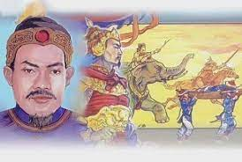
Nghệ thuật miêu tả các trận đánh: sinh động, mang đậm chất sử thi.
Phương pháp trần thuật kết hợp tả + kể.
Miêu tả cụ thể lời nói, hành động của nhân vật chính, từng trận đánh và những mưu lược tính toán.
* Tác dụng: nổi bật thế đối lập giữa một bên tổ chức nghiêm minh, mạnh mẽ, xông xáo >< xộc xệch, trễ nải, run sợ.

Slide 20
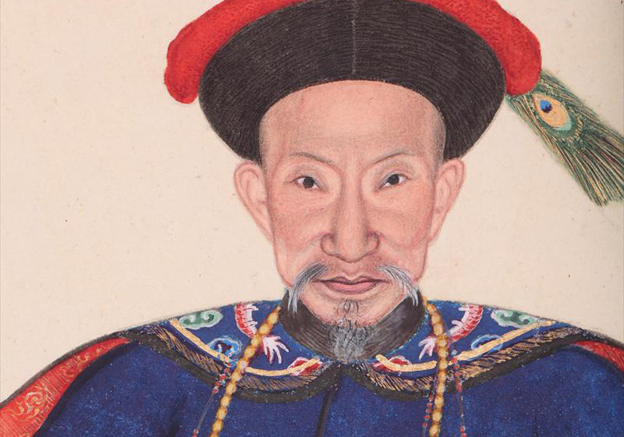
3. Hình ảnh bọn cướp nước và bọn bán nước.
* Quân tướng nhà Thanh
Lúc đầu: Không chú ý đề phòng, chỉ chăm chú vào việc yến tiệc vui mừng.
Tôn Sĩ Nghị xem thường, không đề phòng, không được tin cấp báo
=> Chủ quan, mất cảnh giác

Slide 21
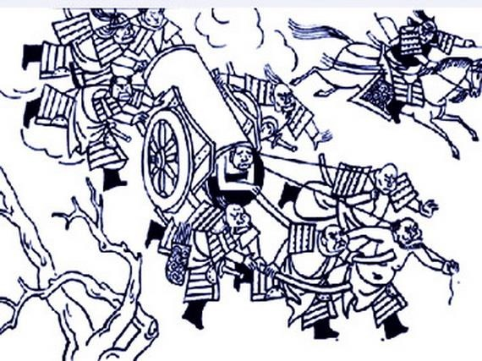
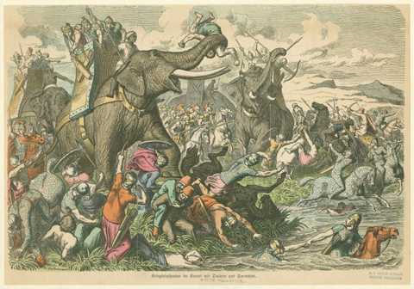
Khi quân Tây Sơn đến nơi
Tướng: sợ mất mật ngựa không kịp đứng yên, người không kịp mặc áo giáp.
Quân: Lúc lâm trận rụng rời, sợ hãi, xin hàng, bỏ chạy, giày xéo lên nhau mà chết

Slide 22
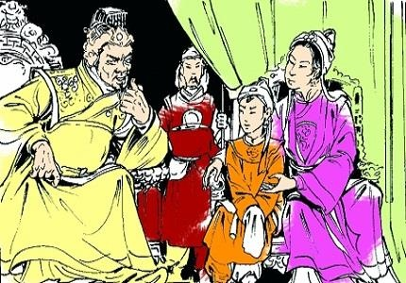
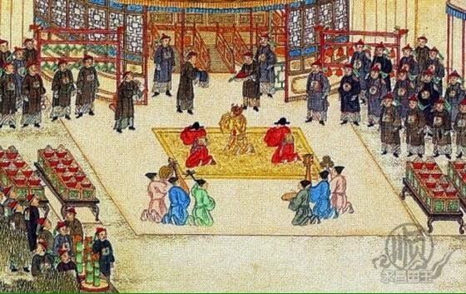
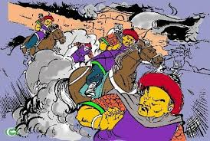
  Bọn vua tôi Lê Chiêu Thống
  Ông vua hèn mạt bán nước cầu vinh.
  Bọn cướp nước và những kẻ bán nước đã thất bại thảm hại.

Slide 23

4. Ngôn ngữ kể chuyện lịch sử
Chi tiết cụ thể kể chuyện đậm chất lịch sử:
Quân tướng nhà Thanh: Sự thảm bại của bọn cuớp nước.
Vua tôi Lê Chiêu Thống: Tình cảnh đáng thương đáng giận của vua.
Ngôn ngữ:
Ngôn ngữ kể chuyện đậm chất lịch sử
Lời nói của nhân vật đậm chất lịch sử

Slide 24
III
TỔNG KẾT
1. Nghệ thuật
Sử dụng ngôn ngữ kể chuyện và ngôn ngữ nhân vật đậm chất lịch sử.
Xây dựng nhân vật qua ngôn ngữ, hành động, lời nói, suy nghĩ.
Miêu tả trận đánh sinh động, chân thực
Xây dựng nhân vật hai tuyến đối lập

Slide 25
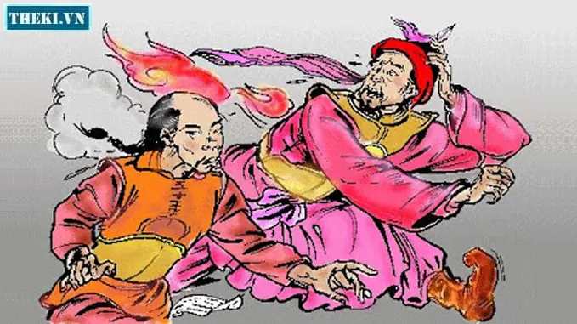
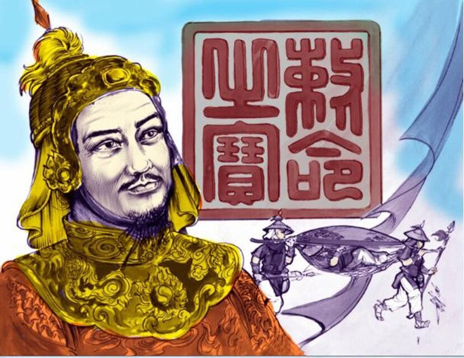
2. Nội dung:
Tái hiện hình ảnh người anh hùng áo vải Quang Trung Nguyễn Huệ trong cuộc chiến chống quân Thanh xâm lược.
Tái hiện hình ảnh bại trận của những kẻ bán nước và lũ cướp nước.
Kín đáo bộc lộ niềm tự hào về người anh hùng áo vải.

Slide 26


3. Ý nghĩa văn bản:
Văn bản ghi lại hiện thực lịch sử hào hùng của dân tộc ta và hình ảnh người anh hùng Nguyễn Huệ trong chiến thắng mùa xuân năm Kỉ Dậu (1789).

Slide 27
Luyện tập

Slide 28





HỘP QUÀ BÍ ẨN
8a3!!!

Slide 29
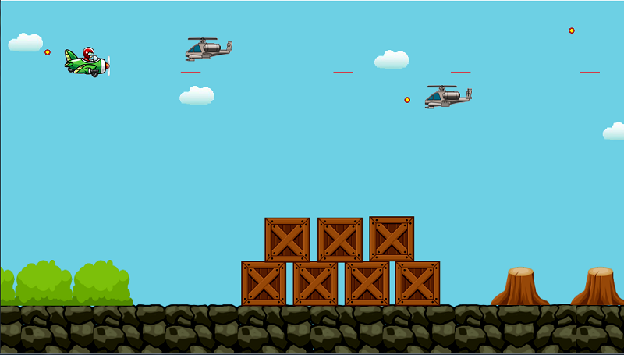
LUẬT CHƠI
Trò chơi gồm 12 câu hỏi, mỗi hộp quà tương ứng với một câu hỏi.
Các em lựa chọn một hộp quà may mắn cho mình và trả lời câu hỏi tương ứng trong thời gian tối đa 10 giây.
Nếu trả lời đúng nhận được một phần quà hấp dẫn, nếu không trả lời đúng nhường quyền cho bạn khác trả lời.

Slide 30





















Slide 31










Câu 1: Tác giả của Hoàng Lê nhất thống chí là ai?
Ngô gia Văn phái
Miễn trực nhật 1 ngày
Sile chính

Slide 32
Câu 2: Hoàng Lê nhất thống chí được viết bằng chữ gì?
Chữ Hán
Bạn nhận được 1 lời khen từ cô giáo
Sile chính

Slide 33
Câu 3: Tác phẩm viết theo thể loại nào?
Chí/ Tiểu thuyết lịch sử chương hồi
Miễn trực nhật 1 ngày
Sile chính

Slide 34
Câu 4: Văn bản được trích hồi thứ mấy?
Hồi thứ 14
Tràng vỗ tay
Sile chính

Slide 35
Câu 5: “Hoàng Lê nhất thống” nghĩa là gì?
Sự thống nhất của vương triều nhà Lê
9 điểm
Sile chính

Slide 36
Câu 6:Trước khi lên ngôi vua, Nguyễn Huệ có tên gọi là gì?
Bắc Bình Vương
Bạn thật tuyệt
Sile chính

Slide 37
Câu 7: Nguyễn Huệ lên ngôi hoàng đế ở đâu?
Núi Bân, Thừa Thiên Huế
MỘT THANH KẸO
Sile chính

Slide 38
Câu 8: Hành động gì của vua Quang Trung chứng tỏ ông rất hiểu lòng quân sĩ?
Cưỡi voi ra doanh động viên
9 điểm
Sile chính

Slide 39
Câu 9: Vua Quang Trung cho quân gióng trống mở cờ ở phía Đông nhằm mục đích gì?
Nghi binh
Trí nhớ bạn rất tốt!
Sile chính

Slide 40
Câu 10: Sông nào nước tắc nghẽn không chảy được vì quân tướng nhà Thanh rơi xuống?
Sông Nhị Hà
Khăn quàng
Sile chính

Slide 41
Câu 11: Vua Lê Chiêu Thống được ai giúp đỡ?
Người thổ hào
Sile chính
8 điểm

Slide 42
Câu 12: Nêu nhận xét ngắn gọn về số phận vua tôi nhà Lê và quân xâm lược nhà Thanh.
Thảm bại thê thảm, nhục nhạ
Very good!
Sile chính

Slide 43
Vận dụng

Slide 44
* VIẾT KẾT NỐI ĐỌC
Viết đoạn văn (khoảng 7- 9 câu) nêu cảm nhận về một chi tiết trong văn bản Quang Trung đại phá quân Thanh để lại cho em ấn tượng sâu sắc nhất
Đoạn văn cần đáp ứng các yêu cầu:
Về hình thức: Viết đoạn văn đủ số câu theo yêu cầu. Các câu trong đoạn phải đúng ngữ pháp, tập trung vào chủ đề, đảm bảo sự liền mạch. Tránh các lỗi về chính tả và dùng từ. Trong đoạn, phải nêu cảm nhận về một chi tiết trong văn bản.
Về nội dung: Trình bày được một nội dung hoàn chỉnh có liên quan trực tiếp đến chi tiết em đã chọn.

Slide 45
Bảng kiểm
Đánh giá kĩ năng viết đoạn văn
STT | Tiêu chí | Đạt | Chưa đạt
1 | Đảm bảo hình thức đoạn văn với dung lượng khoảng 7 - 9 câu.
2 | Đoạn văn có một chủ đề: chi tiết đặc sắc em chọn.
3 | Các câu văn phân tích rõ ràng
4 | Đoạn văn đảm bảo tính liên kết giữa các câu trong đoạn văn.
5 | Đoạn văn đảm bảo về yêu cầu về chính tả, cách sử dụng từ ngữ, ngữ pháp.

